Slide 1
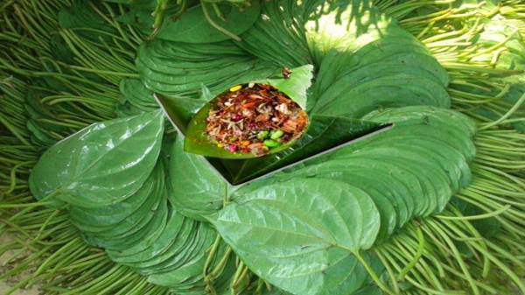
আজকের পাঠে সবাইকে শুভেচ্ছা

Slide 2
প
রি
চি
তি
সম্পা রানী দাশ
সহকারী শিক্ষক
সাতকরাকান্দি সরকারি প্রাথমিক বিদ্যালয়
বড়লেখা,মৌলভীবাজার।

Slide 3
পা
ঠ
প
রি
চি
তি
শ্রেণি: পঞ্চম
বিষয়: বাংলাদেশ ও বিশ্বপরিচয়
অধ্যায়:এগারো
পাঠ: বাংলাদেশের ক্ষুদ্র নৃ-গোষ্ঠী
পাঠের অংশ: খাসিয়া
সময়: ৪০ মিনিট ।

Slide 4
এসো আমরা একটি ভিডিও দেখি

Slide 5
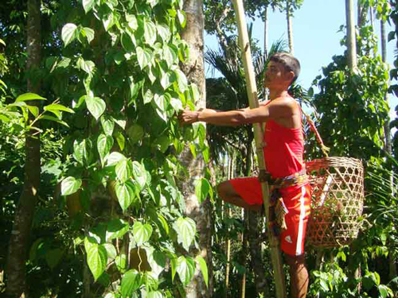
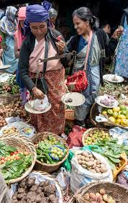
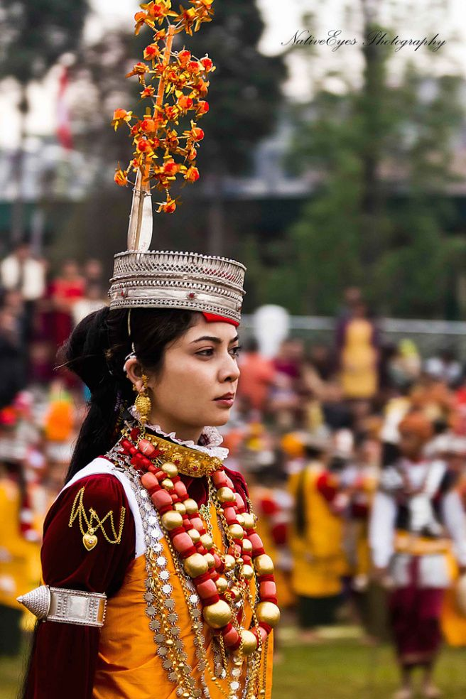
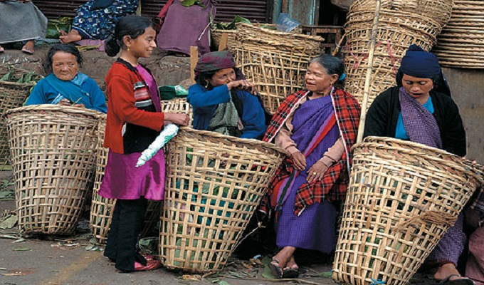
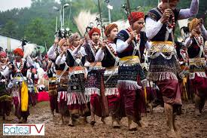
ছবিগুলো দেখ এবং ভালোভাবে লক্ষ্য কর।
ক্ষুদ্র নৃগোষ্ঠী মানুষের ছবি।
ছবিতে কী দেখতে পাচ্ছ?
তোমরা কি বলতে পার তারা কোন ক্ষুদ্র নৃ-গোষ্ঠীর মানুষ?

Slide 6
আমাদের আজকের পাঠ
বাংলাদেশের ক্ষুদ্র নৃ-গোষ্ঠী-- খাসিয়া

Slide 7
শিখনফল
পাঠ শেষে শিক্ষার্থীরা-
2.1.8 খাসিয়াদের সংস্কৃতি বর্ণনা করতে পারবে।

Slide 8
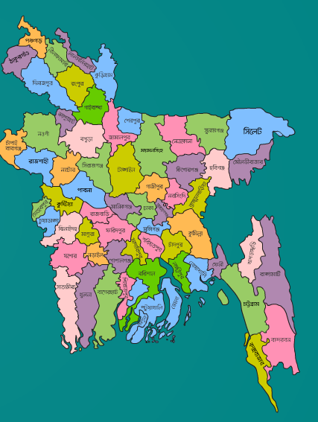
অবস্থান
বাংলাদেশের সিলেট বিভাগের বিভিন্ন এলাকায় খাসিয়া জনগোষ্ঠী বাস করেন। অতীতে সিলেটে জয়ন্তা বা জৈন্তিয়া নামে রাজ্য ছিল। ধারণা করা হয়, খাসিয়া জনগোষ্ঠী ঐ রাজ্যে বাস করতেন।

Slide 9
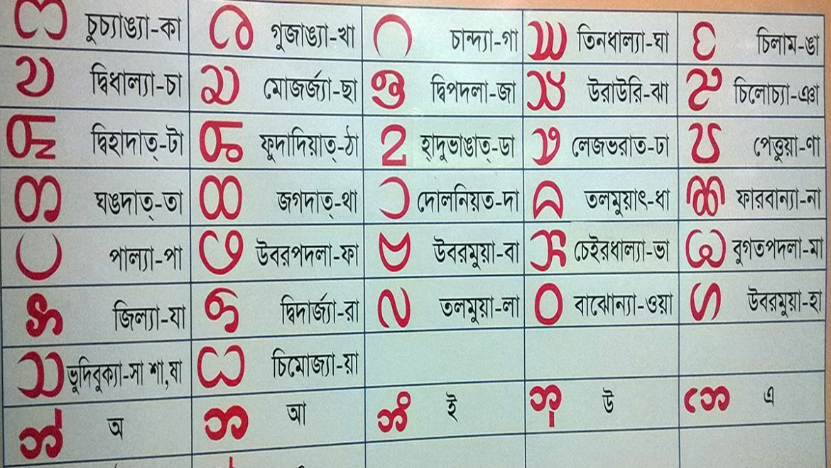
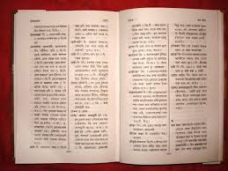
ভাষা
গারোদের মত খাসিয়াদের নিজস্ব ভাষা আছে। তবে লিখিত কোন বর্ণমালা নেই।
তাদের ভাষার নাম মনখেমে।

Slide 10
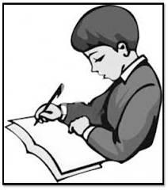
একক কাজ
১। খাসিয়াদের ভাষার নাম কী?

Slide 11
সমাজ ব্যবস্থা
তোমরা কি বলতে পার খাসিয়া সমাজ ব্যবস্থা কেমন?
খাসিয়া সমাজ মাতৃতান্ত্রিক।

Slide 12
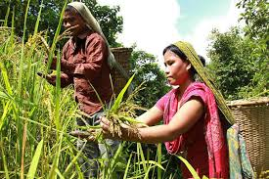
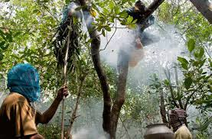
সমাজ ব্যবস্থা
তোমরা কি বলতে পার খাসিয়ারা কীভাবে জীবিকা নির্বাহ করে?
তারা কৃষিকাজ করে জীবিকা নির্বাহ করে।
তারা প্রচুর পান ও মধুর চাষ করেন।

Slide 13
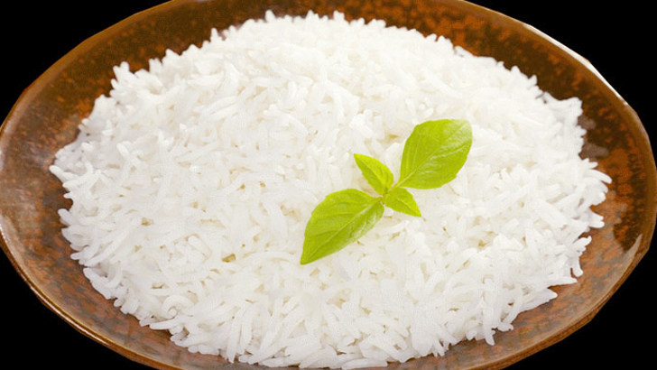
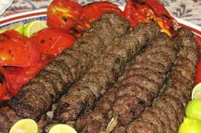
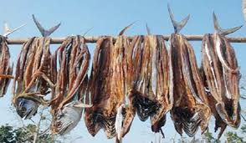
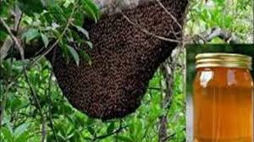
খাদ্য
তোমরা কি বলতে পারো খাসিয়াদের প্রধান খাবার কী?
খাসিয়াদের প্রধান খাদ্য ভাত, মাংস,শুটকি মাছ, মধু ইত্যাদি।

Slide 14
খাদ্য
তারা পান-সুপারিকে খুবই পবিত্র মনে করে। বাড়িতে অতিথি এলে তারা পান-সুপারি দিয়ে আপ্যায়ন করে।

Slide 15
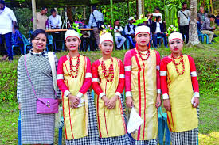
পোষাক
তোমরা কি বলতে পার খাসিয়া মেয়েদের পোষাকের নাম কী?
কাজিম পিন
খাসি মেয়েরা কাজিম পিন নামক ব্লাউজ ও লুঙ্গি পরে।

Slide 16
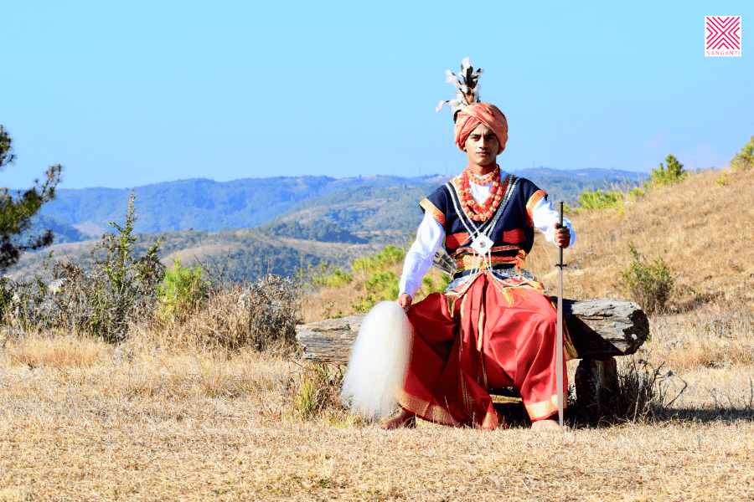
পোষাক
তোমরা কি বলতে পার খাসিয়া ছেলেদের পোষাকের নাম কী?
ফুংগ মারুং
ছেলেরা পকেট ছাড়া শার্ট ও লুঙ্গি পরেন, যার নাম ফুংগ মারুং।

Slide 17
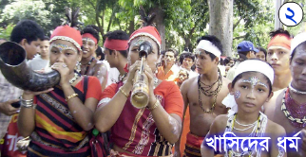
ধর্ম
খাসিরা বিভিন্ন দেব দেবীর পূজা করেন। তাদের প্রধান দেবতার নাম উব্লাই নাংথউ।

Slide 18
জোড়ায় কাজ
১। খাসিয়াদের প্রধান খাবার কী কী?
২। খাসিয়া জনগোষ্ঠী কী কাজ করে জীবিকা নির্বাহ করে।

Slide 19
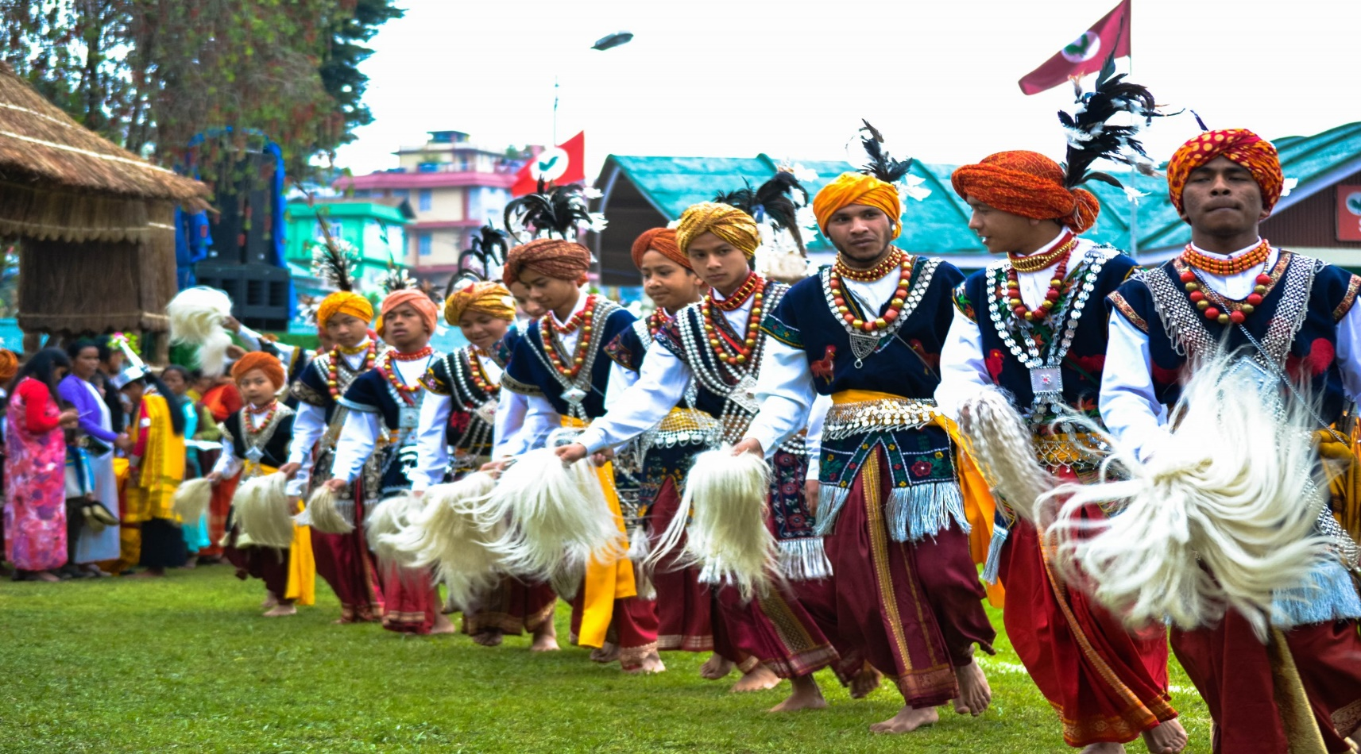
উৎসব
সকল ধরণের অনুষ্ঠান যেমন- পূজা পার্বণ, বিয়ে, খরা, অতিবৃষ্টি, ফসলহানি, ইত্যাদি অনুষ্ঠানে নাচ,গান করা হয়।

Slide 20
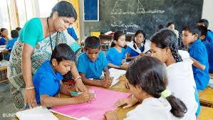
দলীয় কাজ
১। খাসিয়া মেয়েদের পোষাকের নাম কী।
২। খাসিয়াদের প্রধান দেবতার নাম কী।

Slide 21
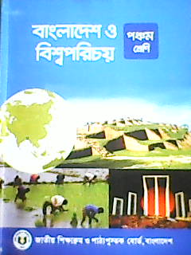
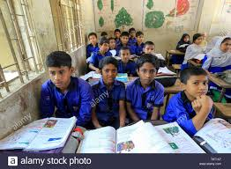
পাঠ্যবই সংযোগ
তোমার বাংলাদেশ ও বিশ্বপরিচয় বইয়ের ৮৪ ও ৮৫ পৃষ্ঠা খুলে মনযোগ সহকারে পড়।

Slide 22
মূল্যায়ন
শূন্যস্থান পূরন কর
এসো উত্তরগুলো মিলিয়ে নেই
বর্ণমালা
পূজা
মাতৃতান্ত্রিক
১। গারোদের মত খাসিয়াদের সমাজ ব্যবস্থা-----------।
২।খাসিয়াদের ভাষার লিখিত কোন ------------- নেই।
৩।খাসিয়ারা বিভিন্ন দেবদেবীর----------------- করেন।

Slide 23
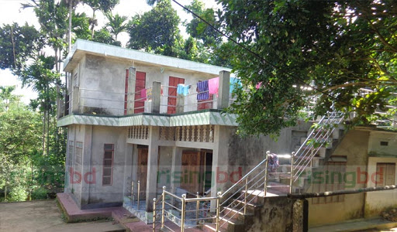
বাড়ির কাজ
খাসিয়া জনগোষ্ঠীর জীবনযাত্রা সম্পর্কে ৫ টি বাক্য খাতায় লেখ।

Slide 24
সবাইকে ধন্যবাদ

